Slide 1
UỶ BAN NHÂN DÂN HUYỆN AN LÃO
TRƯỜNG TIỂU HỌC QUANG TRUNG
MÔN TOÁN LỚP 1
BÀI 9: LUYỆN TẬP CHUNG
Giáo viên: Nguyễn Thị Như

Slide 2

Khởi động

Slide 3

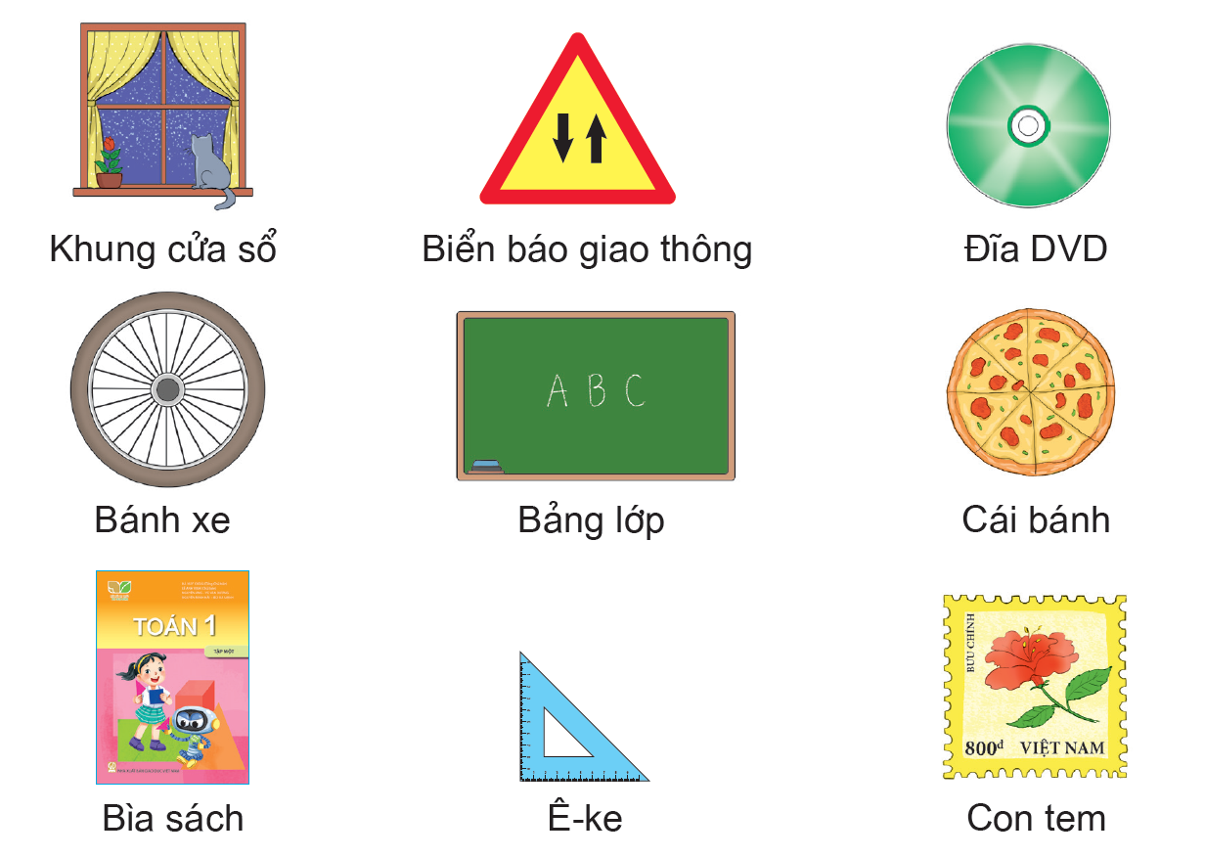

1. Mỗi đồ vật dưới đây có hình gì?
Khung cửa sổ
Biển báo giao thông
Đĩa DVD
Bánh xe
Bảng lớp
Cái bánh
Bìa sách
Ê ke
Con tem

Slide 4




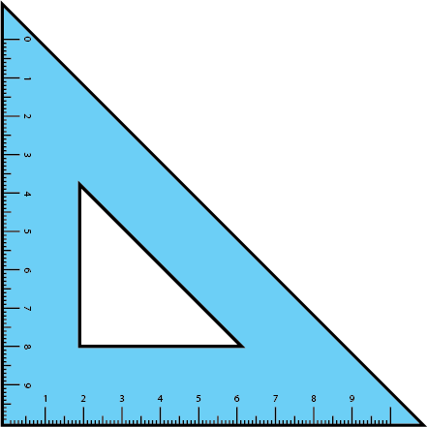
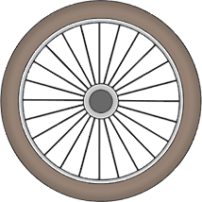
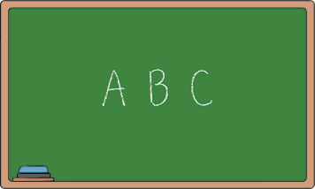
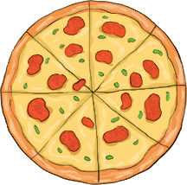

Hình
Tam giác
Hình tròn
Hình chữ nhật
Hình vuông
Hình tam giác
Khung cửa sổ
Biển báo giao thông
Đĩa DVD
Bìa sách
Hình tròn
Hình chữ nhật
Hình tròn
Hình vuông
Ê-kê
Bánh xe
Bảng lớp
Cái bánh
Con tem

Slide 5
1. Mỗi đồ vật dưới đây có hình gì?
Khung cửa sổ
Biển báo giao thông
Đĩa DVD
Bánh xe
Bảng lớp
Cái bánh
Bìa sách
Ê ke
Con tem

Slide 6
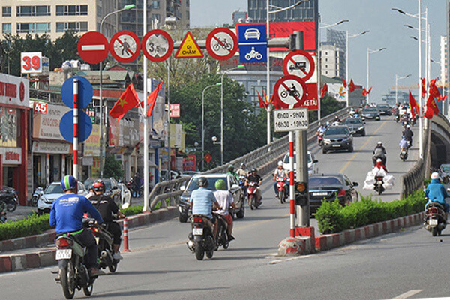
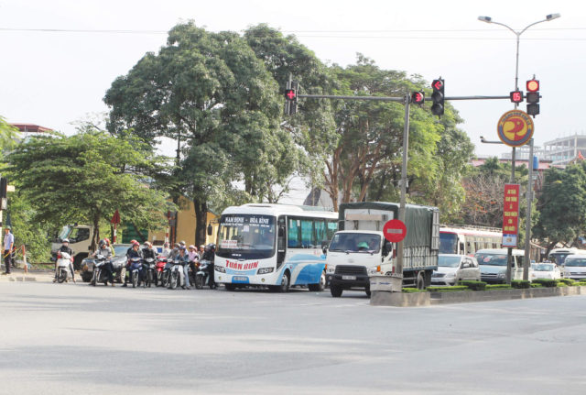

Slide 7
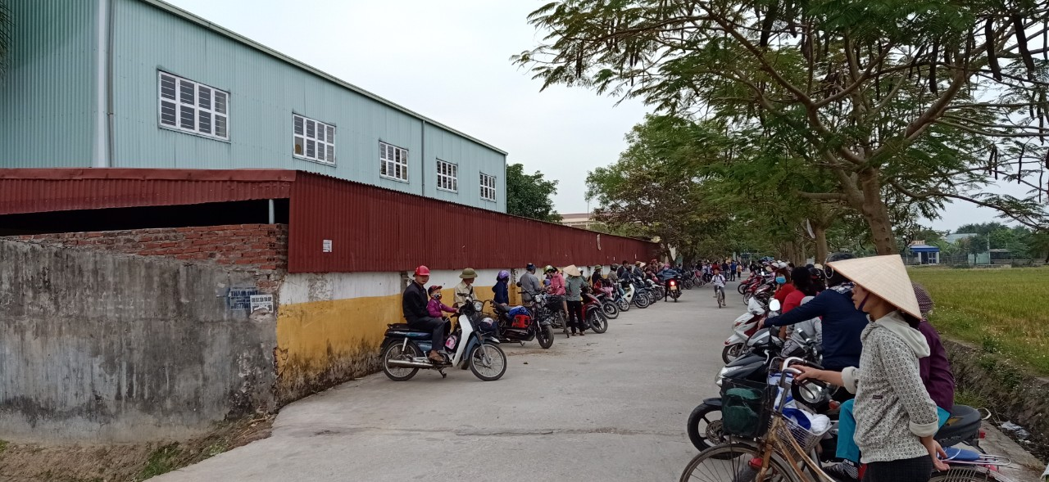

Slide 8
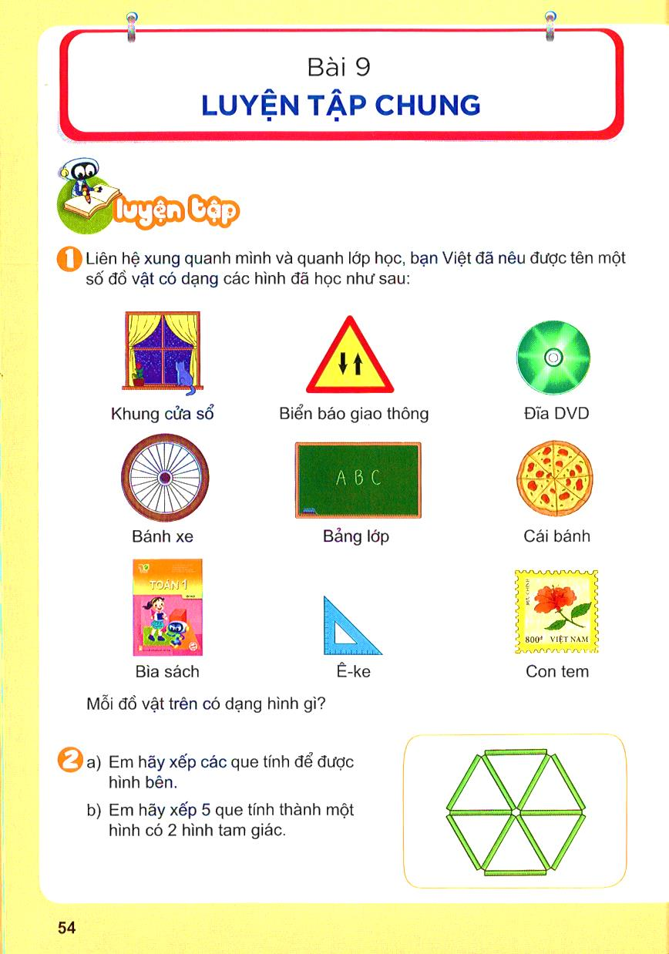
a) Em hãy sắp xếp các que tính để được hình bên.

Slide 9

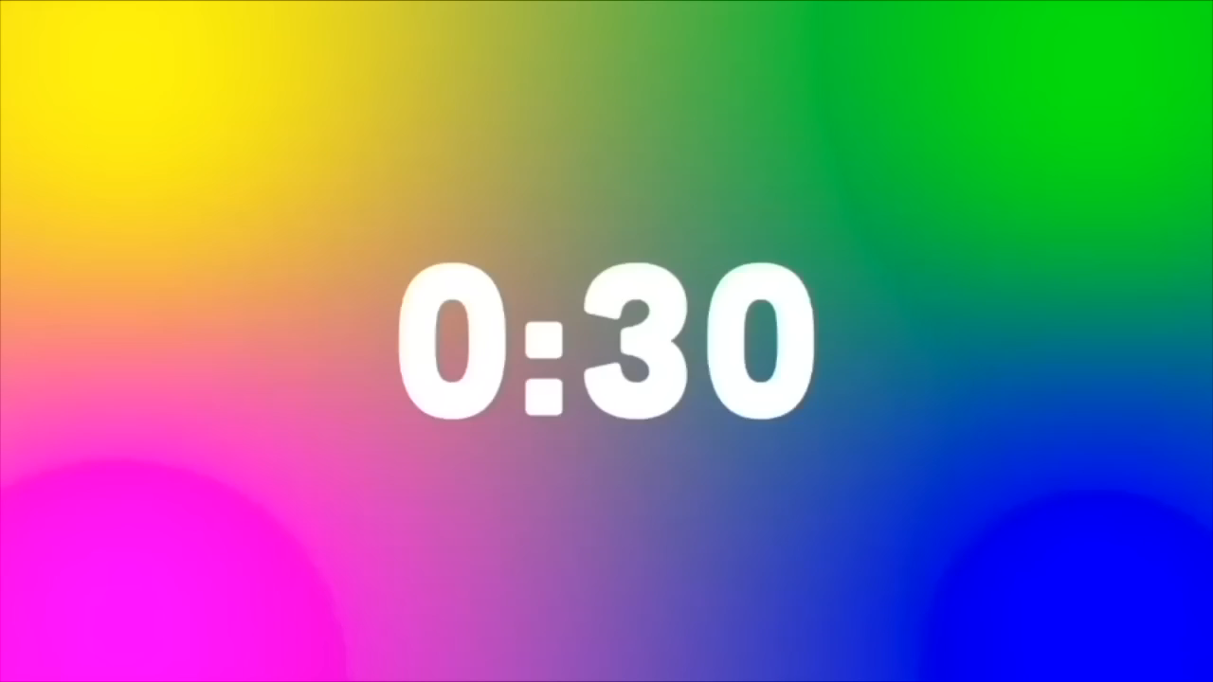
2. Em hãy xếp 5 que tính thành một hình có 2 hình tam giác.
Notes:
Bấm vào que

Slide 10
Bài 3: Hình thích hợp đặt vào dấu “?” là hình nào?

Slide 11
4.
Với các miếng bìa hình tam giác:
Bạn Mai ghép thành hình sau:
4
5
2
1
3
6

Slide 12

Vận dụng
Con hãy tìm các đồ dùng được ghép bởi
các hình khác nhau trong lớp

Slide 13

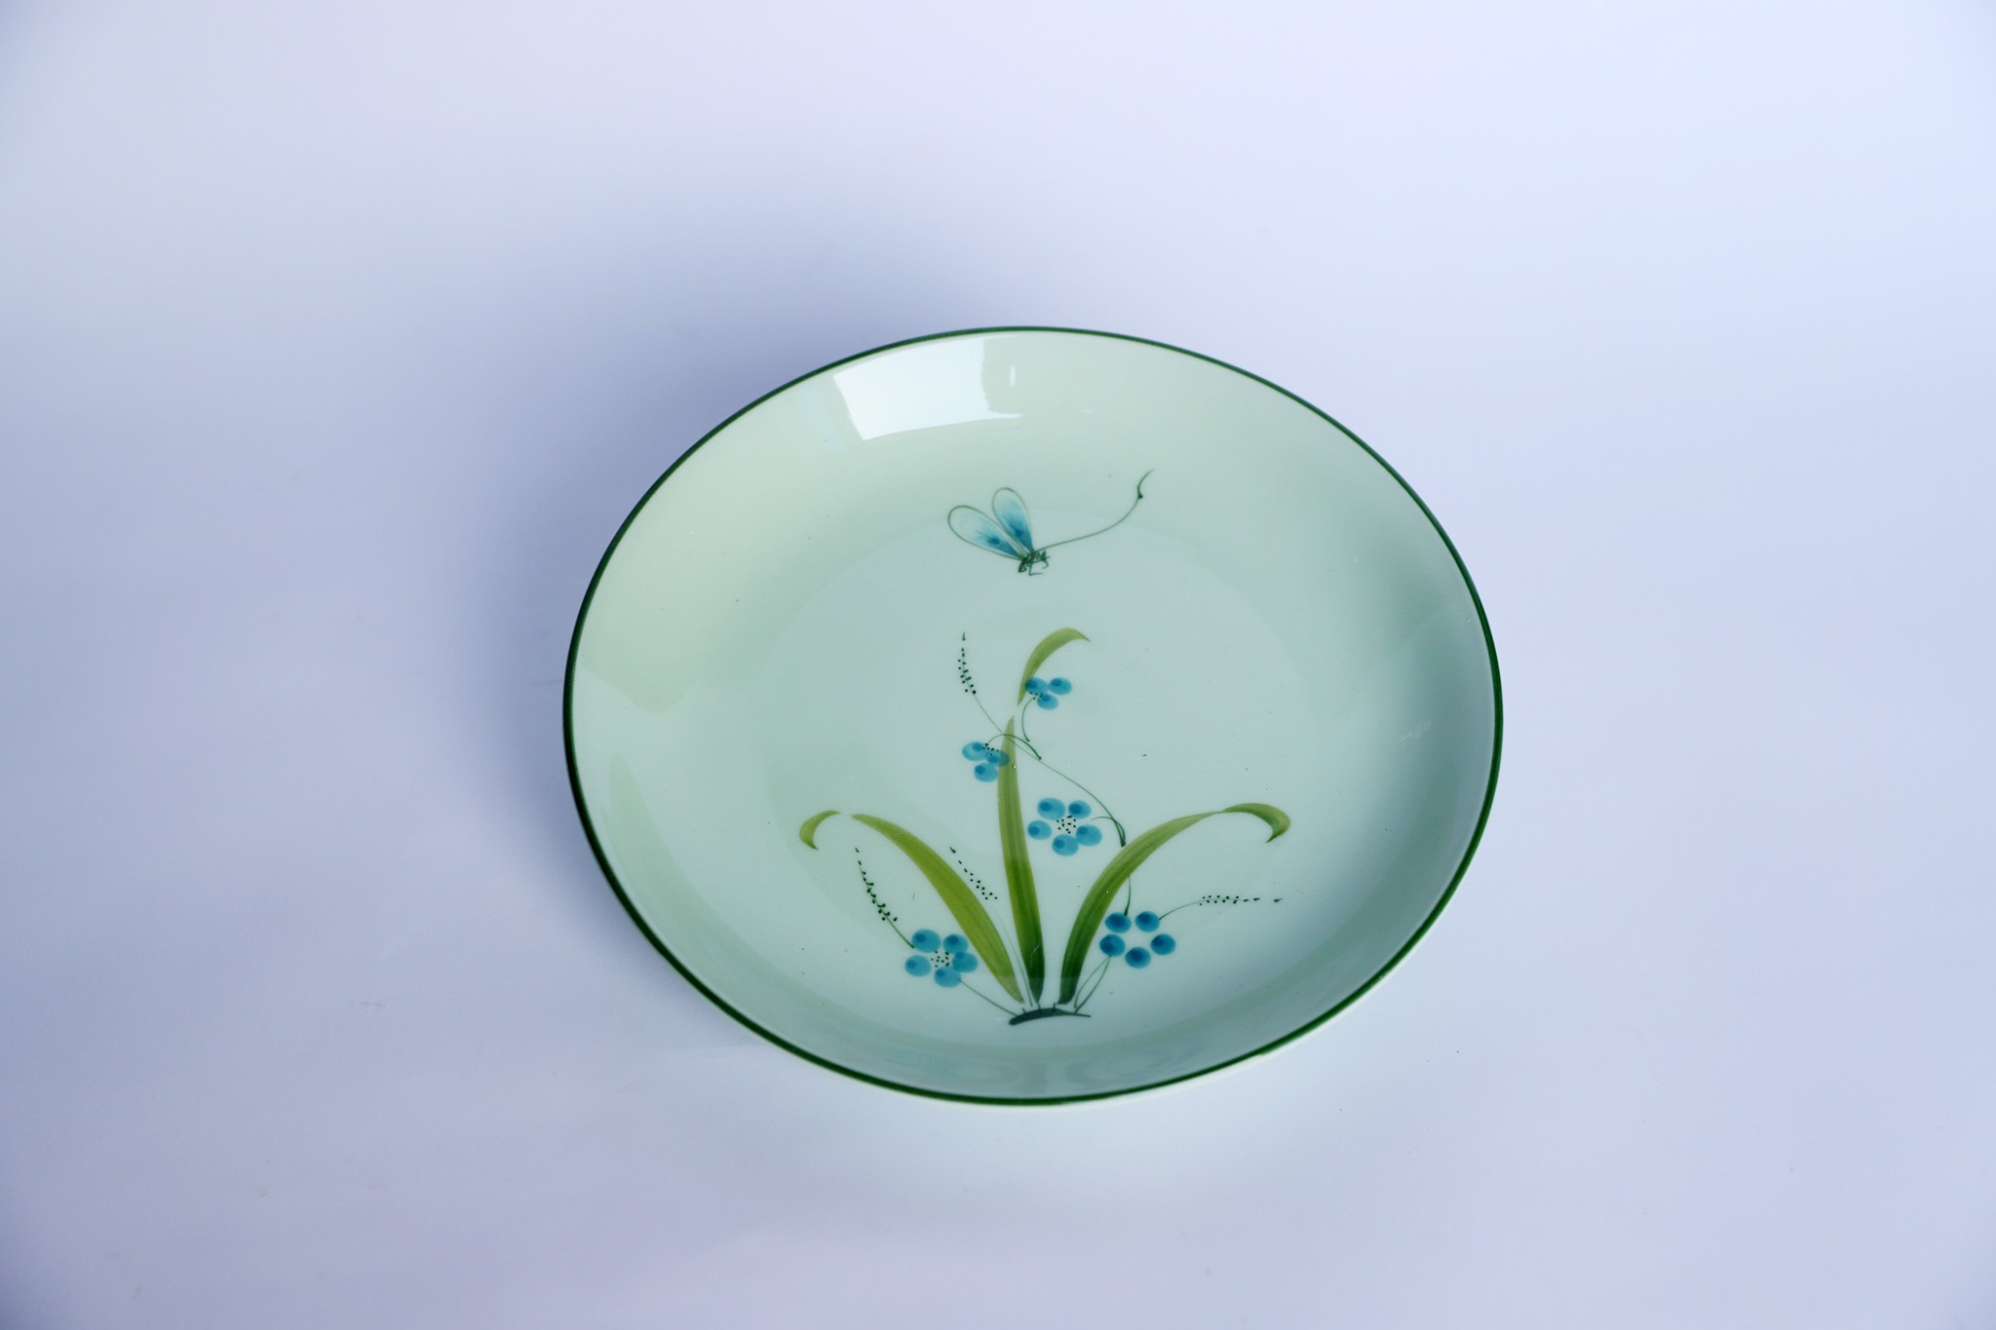
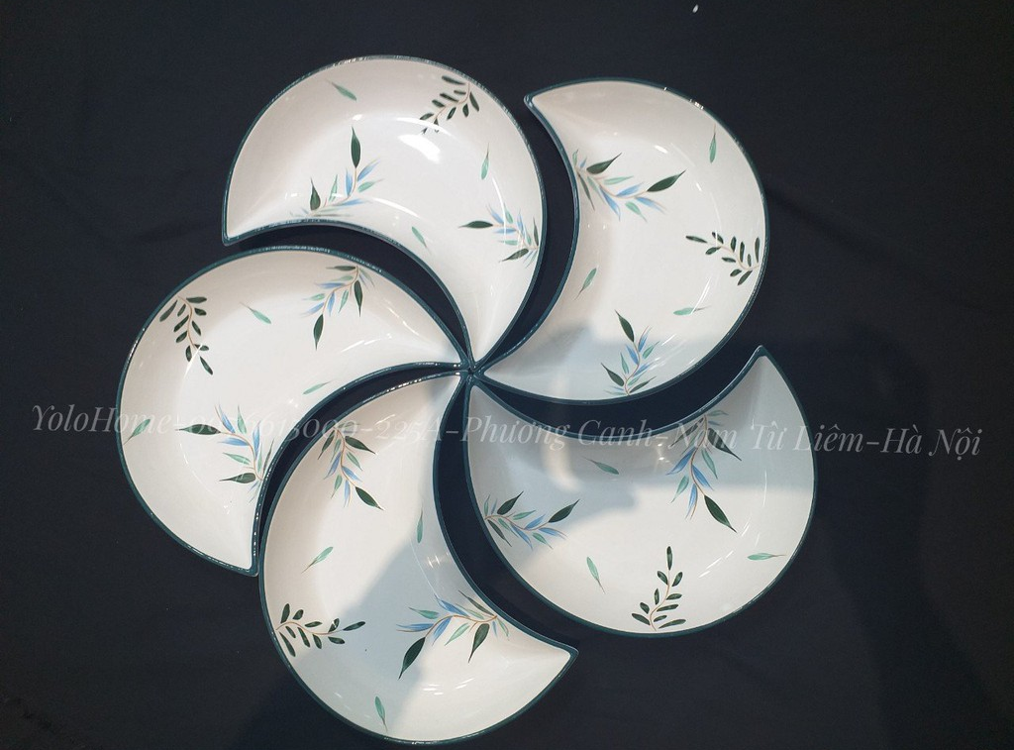
Vận dụng

Slide 14
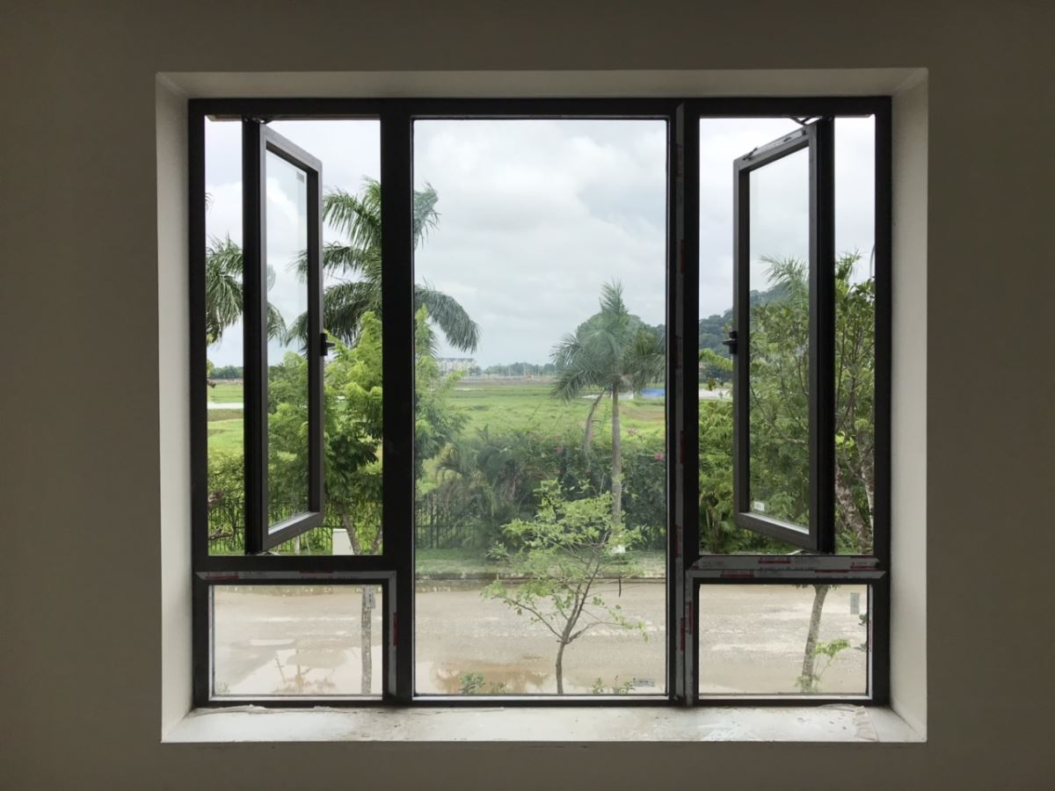
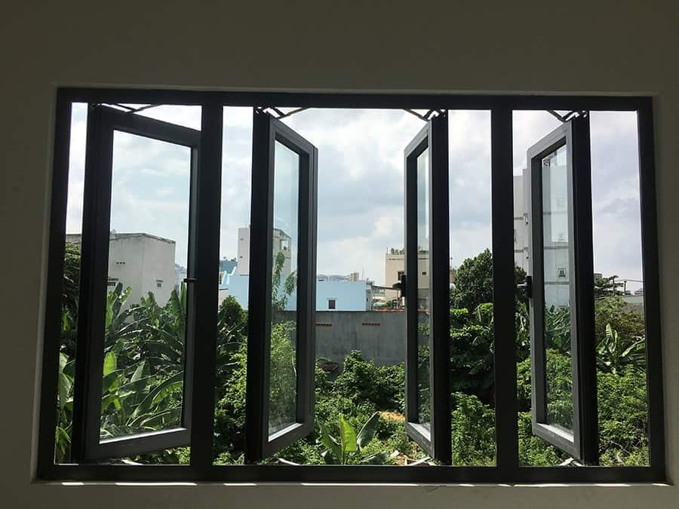

Slide 15
